Slide 1
2021.07.02
工作日報
記錄人：葉柏漢
記錄日期：2021.07.02
工作時間：08:30~17:30

Slide 2

本日工作事項
Month work
完成溫室架構成本分析的儲存功能
設計總體規劃表單的頁面
提出系統的問題與解決方案
更改系統的側邊欄選項
與總監討論系統的問題&後續規劃

Slide 3
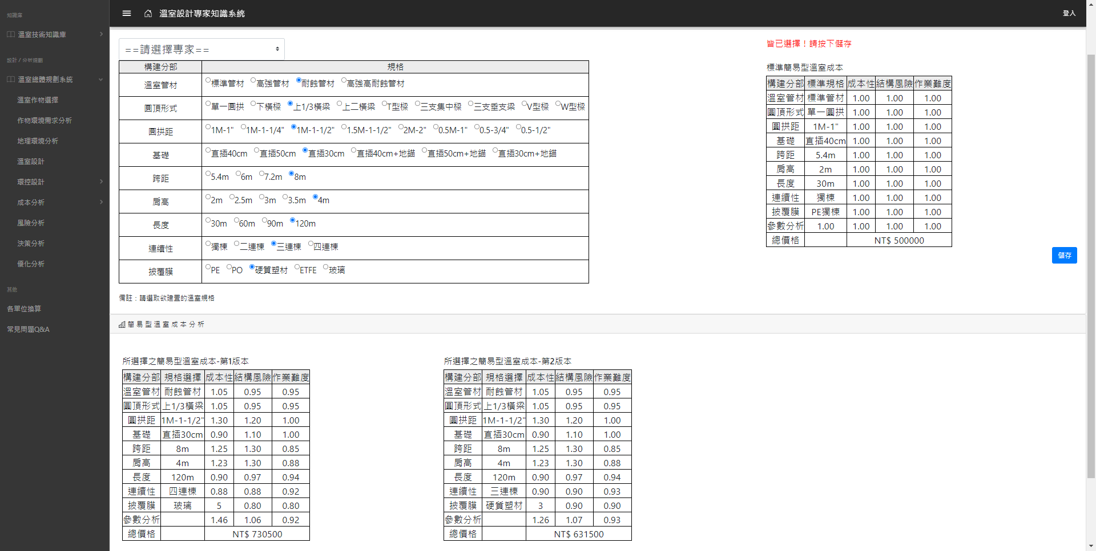
系統更改-溫室架構成本分析
Project changing

Slide 4
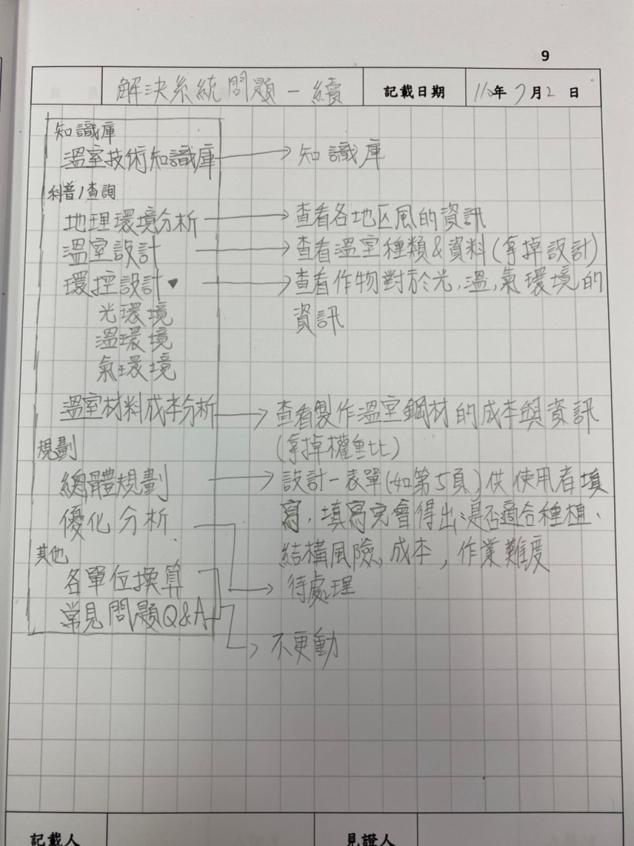
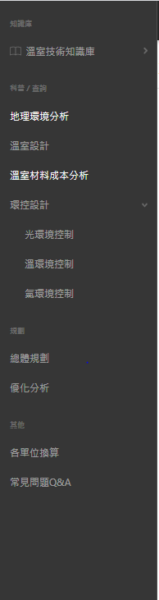
系統更改-側邊欄的選項
Project changing

Slide 5
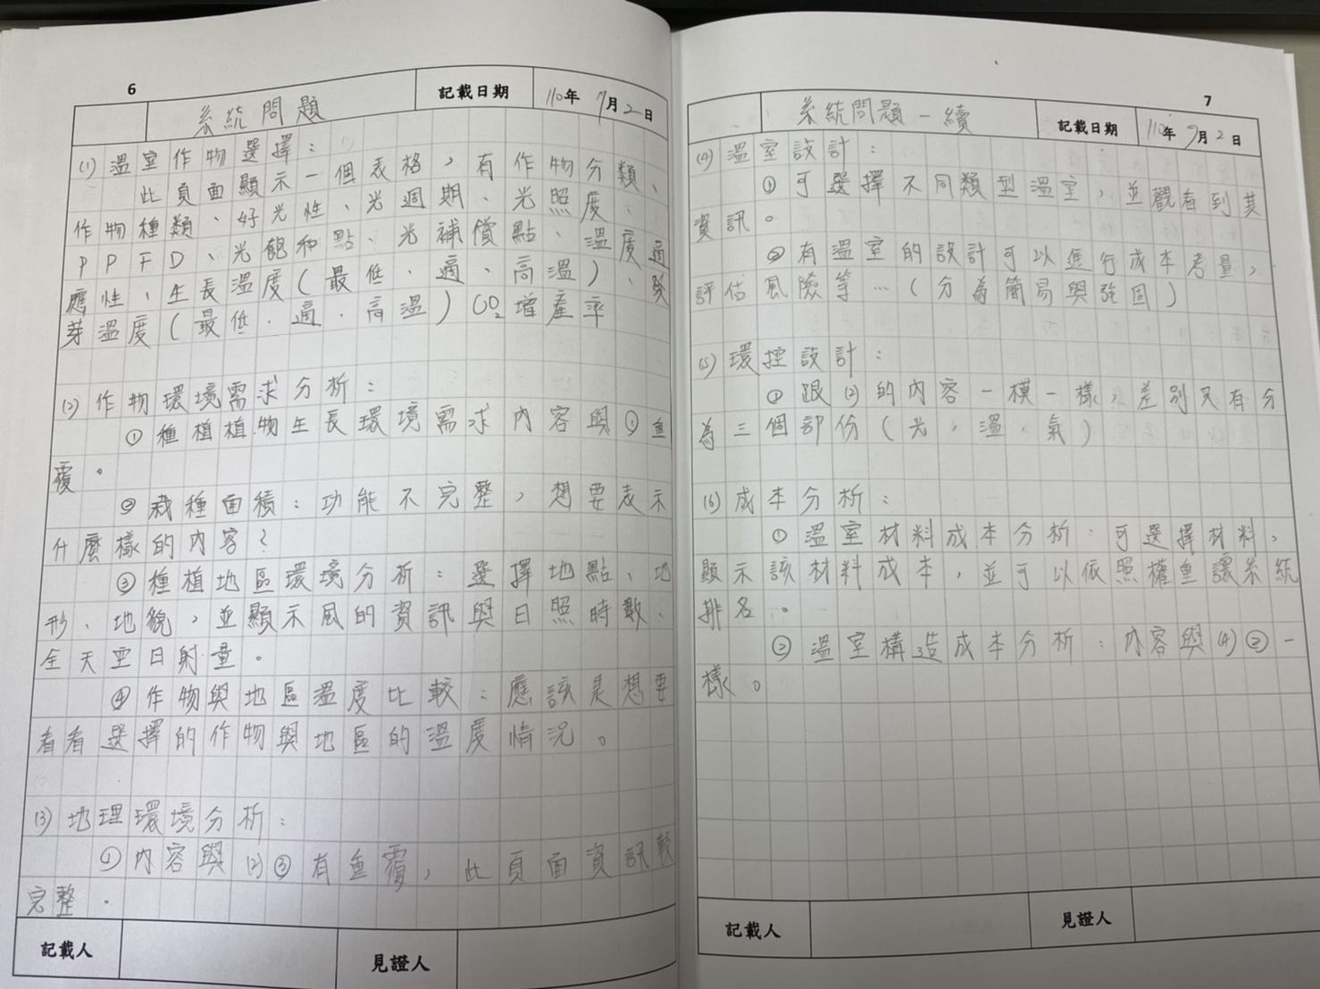
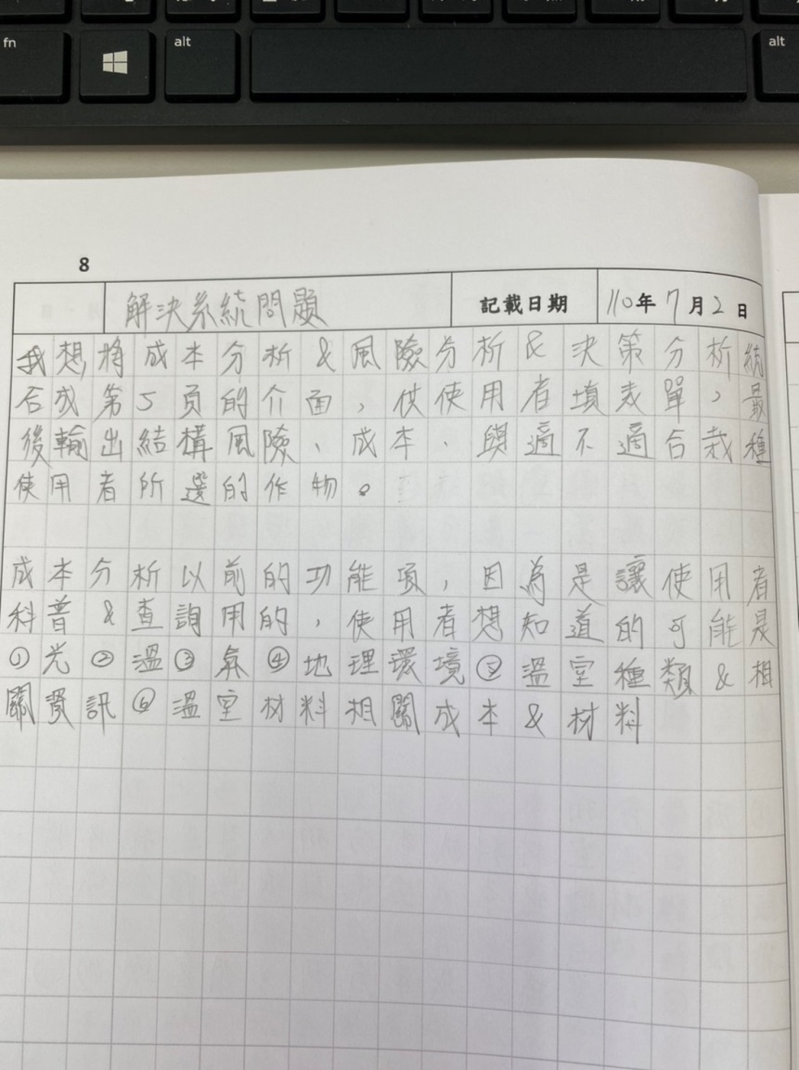
系統問題&解決方案
Project problem & solution

Slide 6
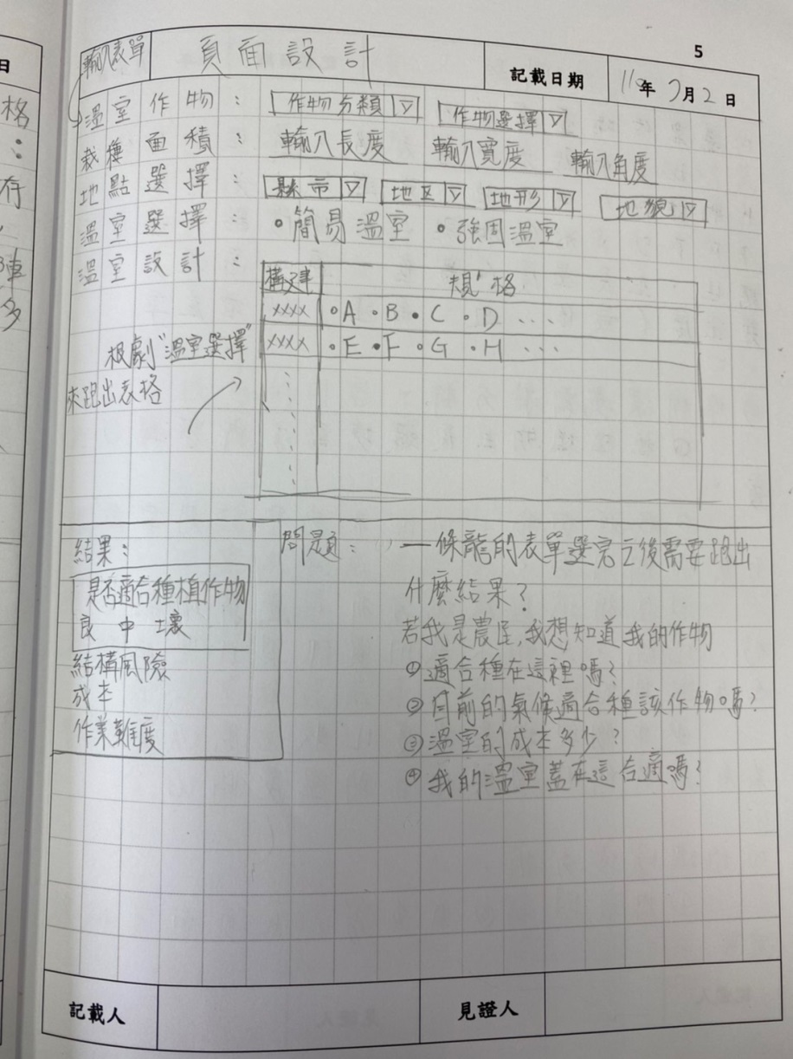
系統的新選單&表單設計
Project new nav & form

Slide 7
明日預期規劃
Project planning
預計將設計好的表單呈現在網頁上
設計好之後會陸續上架表單的各種功能
表單處理完之後會整理側邊欄的資料，方便使用者進行查詢

Slide 8
謝謝觀看

